Slide 1
讲道
尊享版的人生
讲道：段思奇 神学生
经文：赛1:10-18；帖后1:1-4、11-12
路加福音19:1-10

Slide 2
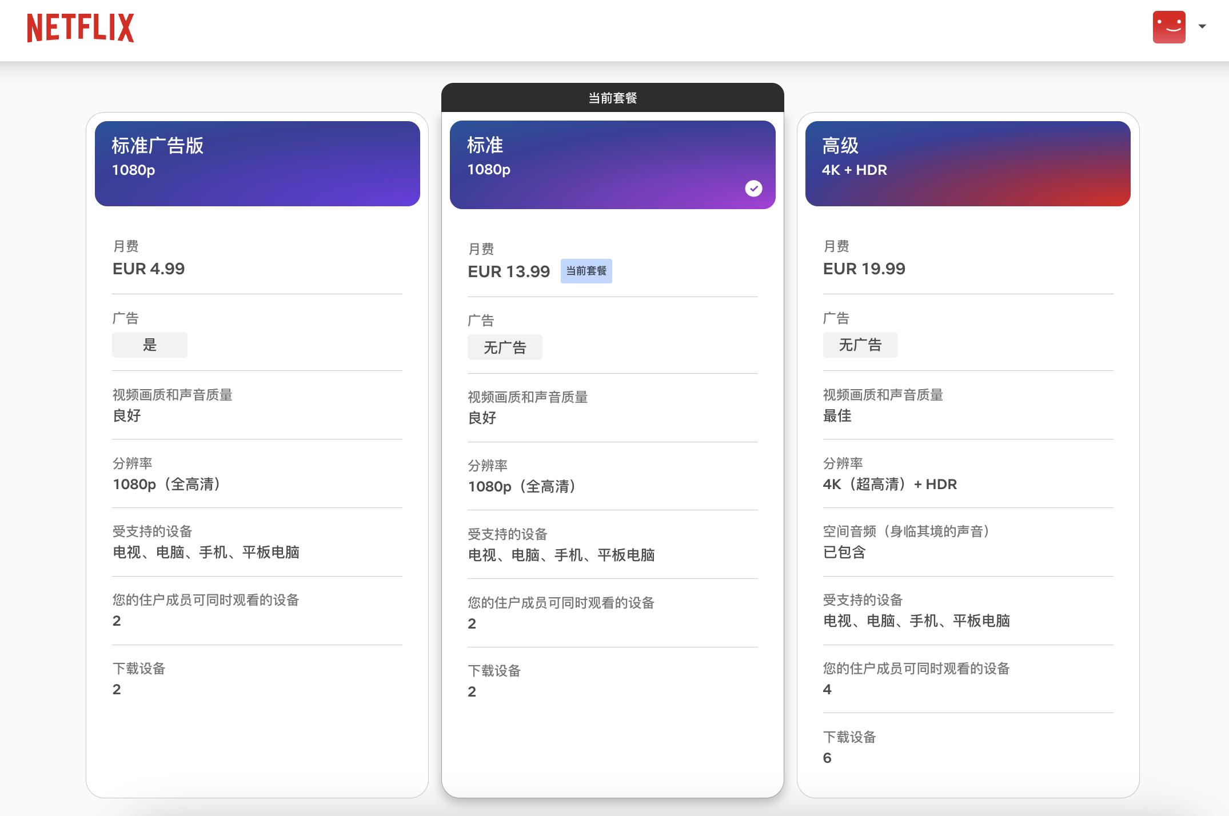
讲道：尊享版的人生

Slide 3
讲道：尊享版的人生
引言
一个类比：基督徒的生命状态
基础版、标准版和尊享版

Slide 4

讲道：尊享版的人生
“基础版”：刚刚好得救
那同钉的两个犯人有一个讥笑他，说：「你不是基督吗？可以救自己和我们吧！」
那一个就应声责备他，说：「你既是一样受刑的，还不怕神吗？
我们是应该的，因我们所受的与我们所做的相称，但这个人没有做过一件不好的事。」
就说：「耶稣啊，你得国降临的时候，求你记念我！」
耶稣对他说：「我实在告诉你，今日你要同我在乐园里了。」

Slide 5
讲道：尊享版的人生
“基础版”：刚刚好得救
基础版
靠恩典得救 一个神迹 短暂的喜乐 对他人和世界几乎没有影响力
标准版
尊享版

Slide 6
讲道：尊享版的人生
“标准版”：虚假的敬虔
以赛亚书1:10-15
10 你们这所多玛的官长啊，
要听耶和华的话！
你们这蛾摩拉的百姓啊，
要侧耳听我们神的训诲！

Slide 7
讲道：尊享版的人生
“标准版”：虚假的敬虔
以赛亚书1:10-15
11 耶和华说：
你们所献的许多祭物与我何益呢？
公绵羊的燔祭和肥畜的脂油，
我已经够了；
公牛的血，羊羔的血，公山羊的血，
我都不喜悦。

Slide 8
讲道：尊享版的人生
“标准版”：虚假的敬虔
以赛亚书1:10-15
12 你们来朝见我，
谁向你们讨这些，
使你们践踏我的院宇呢？

Slide 9
讲道：尊享版的人生
“标准版”：虚假的敬虔
以赛亚书1:10-15
13 你们不要再献虚浮的供物。
香品是我所憎恶的；
月朔和安息日，并宣召的大会，
也是我所憎恶的；
作罪孽，又守严肃会，
我也不能容忍。

Slide 10
讲道：尊享版的人生
“标准版”：虚假的敬虔
以赛亚书1:10-15
14 你们的月朔和节期，我心里恨恶，
我都以为麻烦；
我担当，便不耐烦。
15 你们举手祷告，我必遮眼不看；
就是你们多多地祈祷，我也不听。
你们的手都满了杀人的血。

Slide 11
讲道：尊享版的人生
“标准版”：虚假的敬虔
他们献上“许多祭物”
他们献上最好的“公绵羊的燔祭”和“肥畜的脂油”
他们严格遵守“月朔和安息日”
他们按时参加“宣召的大会”
他们守“严肃会”，态度严谨
他们“举手祷告”，而且是“多多地祈祷”
……

Slide 12
讲道：尊享版的人生
“标准版”：虚假的敬虔
他们稳定参加主日和祷告会；
他们做十一奉献，也做感恩奉献；
他们参加各种灵修大会和营会；
他们的祷告时间很长；
他们高举双手敬拜
……

Slide 13
讲道：尊享版的人生
“标准版”：虚假的敬虔
神的回应：
“与我何益呢？”
“我已经够了！”
“我都不喜悦。”
“不要再献虚浮的供物。”
“是我所憎恶的。”
“我心里恨恶。”
“我都以为麻烦；我担当，便不耐烦。”

Slide 14
讲道：尊享版的人生
“标准版”：虚假的敬虔
以赛亚书1:15
15 你们举手祷告，我必遮眼不看；
就是你们多多地祈祷，我也不听。
你们的手都满了杀人的血。
在他们“标准”的敬拜生活的背后，神看见他们的虚伪和假冒为善！

Slide 15
讲道：尊享版的人生
“标准版”：虚假的敬虔
在神面前省察自己:
我们来教会，是因为……
我们读圣经，是因为……
我们奉献金钱，是因为……
我们是不是在教会里……，回到家却……
我们是不是在教会里……，在生活里……
我们是不是在教会里……，但对我们身边……

Slide 16
讲道：尊享版的人生
“标准版”：虚假的敬虔
基础版
靠恩典得救 一个神迹 短暂的喜乐 对他人和世界几乎没有影响力
标准版
靠恩典得救 一些神迹 常规的基督徒生活 常规的挣扎和挑战 有喜乐（但不多） 有满足（但不够） 忧虑按情况不定时出现 影响力有限
尊享版

Slide 17
讲道：尊享版的人生
“尊享版”：生命的更新
以赛亚书1:16-17
16 你们要洗濯、自洁，
从我眼前除掉你们的恶行，
要止住作恶，
17 学习行善，寻求公平，
解救受欺压的；给孤儿伸冤，为寡妇辨屈。

Slide 18
讲道：尊享版的人生
“尊享版”：生命的更新
“尊享版”用户画像：帖后 1:1-4,11-12
1 保罗、西拉、提摩太写信给帖撒罗尼迦、在神我们
的父与主耶稣基督里的教会。
2 愿恩惠、平安从父神和主耶稣基督归与你们！
3 弟兄们，我们该为你们常常感谢神，这本是合宜的；
因你们的信心格外增长，并且你们众人彼此相爱的
心也都充足。
4 甚至我们在神的各教会里为你们夸口，都因你们在
所受的一切逼迫患难中，仍旧存忍耐和信心。

Slide 19
讲道：尊享版的人生
“尊享版”：生命的更新
“尊享版”用户画像：帖后 1:1-4,11-12
11 因此，我们常为你们祷告，愿我们的神看你们配
得过所蒙的召，又用大能成就你们一切所羡慕的
良善和一切因信心所做的工夫，
12 叫我们主耶稣的名在你们身上得荣耀，你们也在
他身上得荣耀，都照着我们的神并主耶稣基督的
恩。

Slide 20
讲道：尊享版的人生
“尊享版”：生命的更新
“尊享版”用户画像：帖后 1:1-4,11-12
信心“格外增长”
爱心“充足”
患难中“仍旧存忍耐和信心”
渴慕“良善”
为了“神的荣耀”

Slide 21
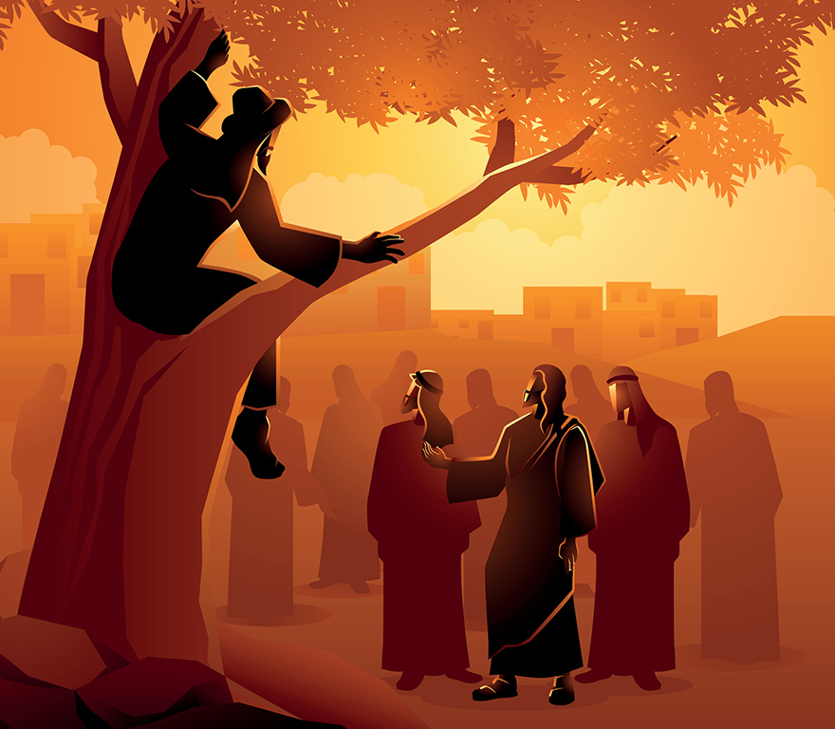
讲道：尊享版的人生
“尊享版”：生命的更新
“尊享版”用户案例：路19:1-10
撒该改变的不仅仅是一个外在行为，而是完全翻转了他生命的核心！
以真实的悔改作出了ALL-IN的选择

Slide 22



讲道：尊享版的人生
“尊享版”：生命的更新
你要如何回应？
基础版 刚刚好得救
靠恩典得救 一个神迹 短暂的喜乐 对他人和世界几乎没有影响力
标准版 虚假的敬虔
靠恩典得救 一些神迹 常规的基督徒生活 常规的挣扎和挑战 有喜乐（但不多） 有满足（但不够） 忧虑按情况不定时出现 影响力有限
尊享版 生命的更新
靠恩典得救 神迹不限量 生命的更新 All In的生活方式 持续挑战但经历胜利 喜乐不限量 满足不限量 深度的平安 最大限度的影响力

Slide 23
讲道：尊享版的人生
总结
三种“版本”的类比不是给基督徒贴标签，更不是分等级，而是提醒我们自我反思：
我现在所处的状态，是停留在最初得救的门口，还是在渐渐成长当中？
我在信仰中是满足于外在的形式与标准，还是在悔改中渴望经历更深的更新？
同样的救恩，同样的代价，主已经为我们付清；我们今天要过怎样的生活去回应神？

Slide 24
回应诗歌
深处的呼求

